Slide 1
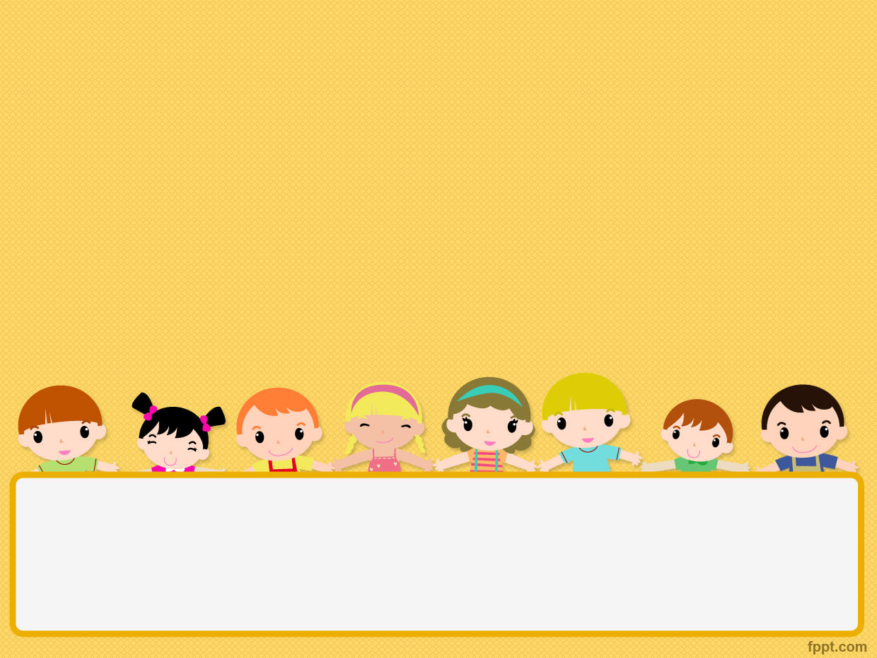
Môn: Đạo đức
Bài 10: Lời nói thật
WELCOME

Slide 2

KHỞI ĐỘNG

Slide 3

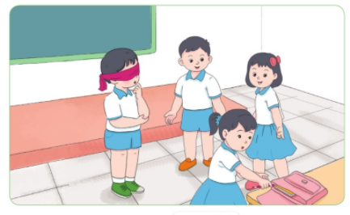
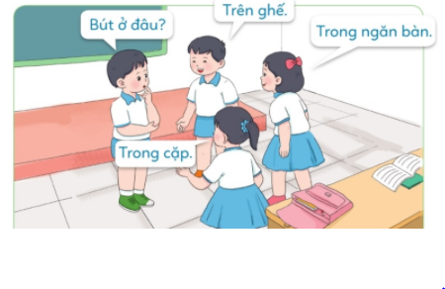
Cùng chơi trò Đoán xem ai nói sự thật

Slide 4

KHÁM PHÁ

Slide 5

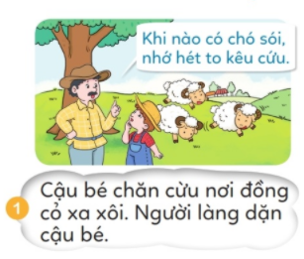
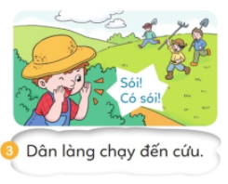
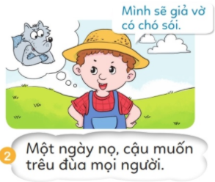
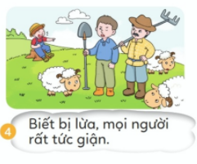
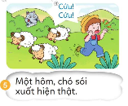
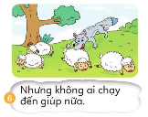
a. Kể chuyện theo tranh
Cậu bé chăn cừu

Slide 6
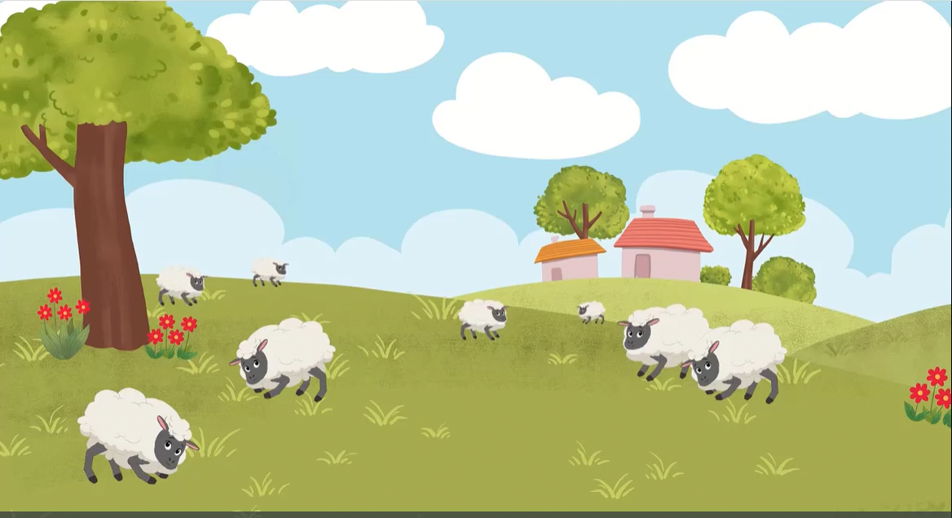

Slide 7

b. Trả lời câu hỏi
- Vì sao chó sói xuất hiện dân làng không đến cứu cậu bé ?
+ Vì họ không còn tin những gì cậu bé nói là thật nữa.
-Nói dối có tác hại gì ?
+ Làm mất niềm tin ở người khác.
-Nói thật mang lại điều gì ?
+ Tạo được niềm vui, sự tôn trọng từ người khác và luôn nhận được sự giúp đỡ khi cần thiết.

Slide 8
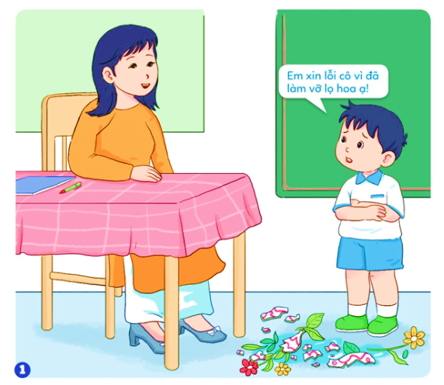
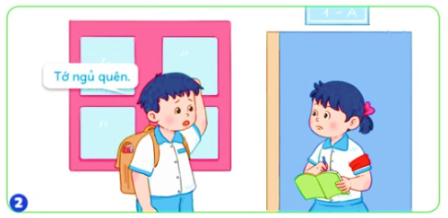
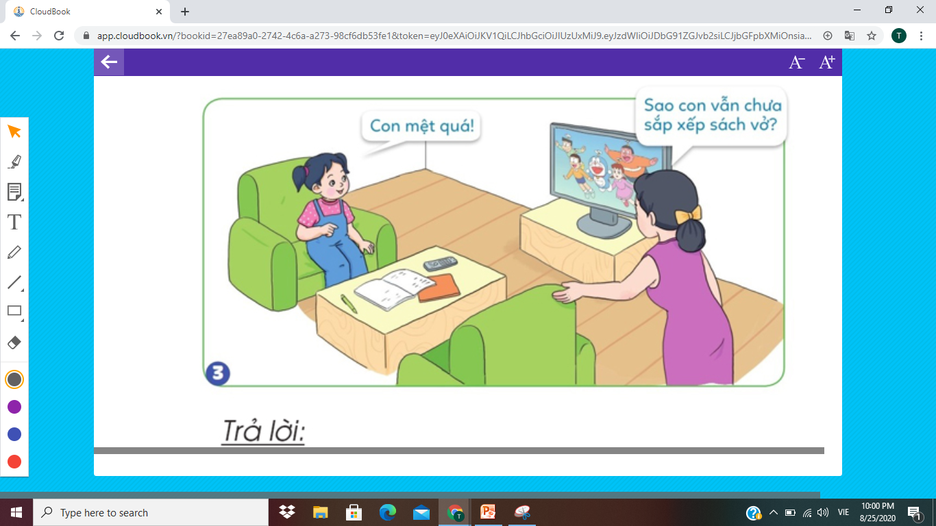
c. Xem tranh và cho biết
Bạn nào nói dối.
Bạn nào nói thật.
- Tranh 1: Bạn nam nhận lỗi làm vỡ lọ hoa cho thấy bạn nam là người nói thật.
- Tranh3: Bạn nữ nói dối khi hỏi vì sao chưa sắp sách vở. Sự thật là do bạn mải xem tivi chứ không phải do mệt.
- Tranh 2: Bạn nam đi học muộn là chưa thực hiện đúng nội quy trường, lớp. Tuy nhiên, bạn nam đã nói thật lí do đi học muộn.

Slide 9


Slide 10
Môn: Đạo đức
Bài 10: Lời nói thật (tiết 2)
WELCOME

Slide 11

LUYỆN TẬP

Slide 12

Em đồng tình với đáp án nào dưới đây?
Người nói thật là người đáng tin cậy.
Nên nói dối để tránh bị phạt.
Không nên nói dối, đổ lỗi cho người khác.

Slide 13
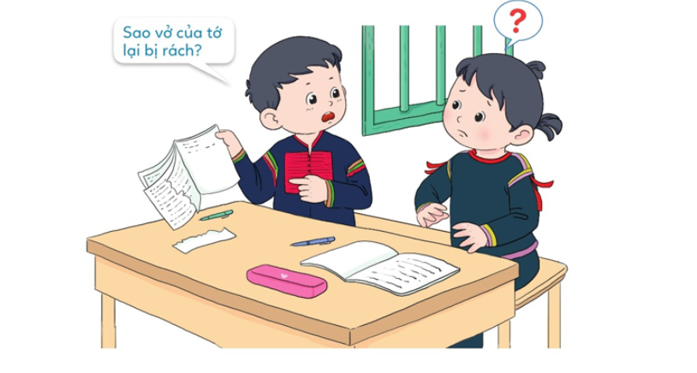


b. Đóng vai
Tình huống 1
- Chí sơ ý làm rách vở của bạn.
- Nếu là chí, em sẽ ứng sử như thế nào ?

Slide 14
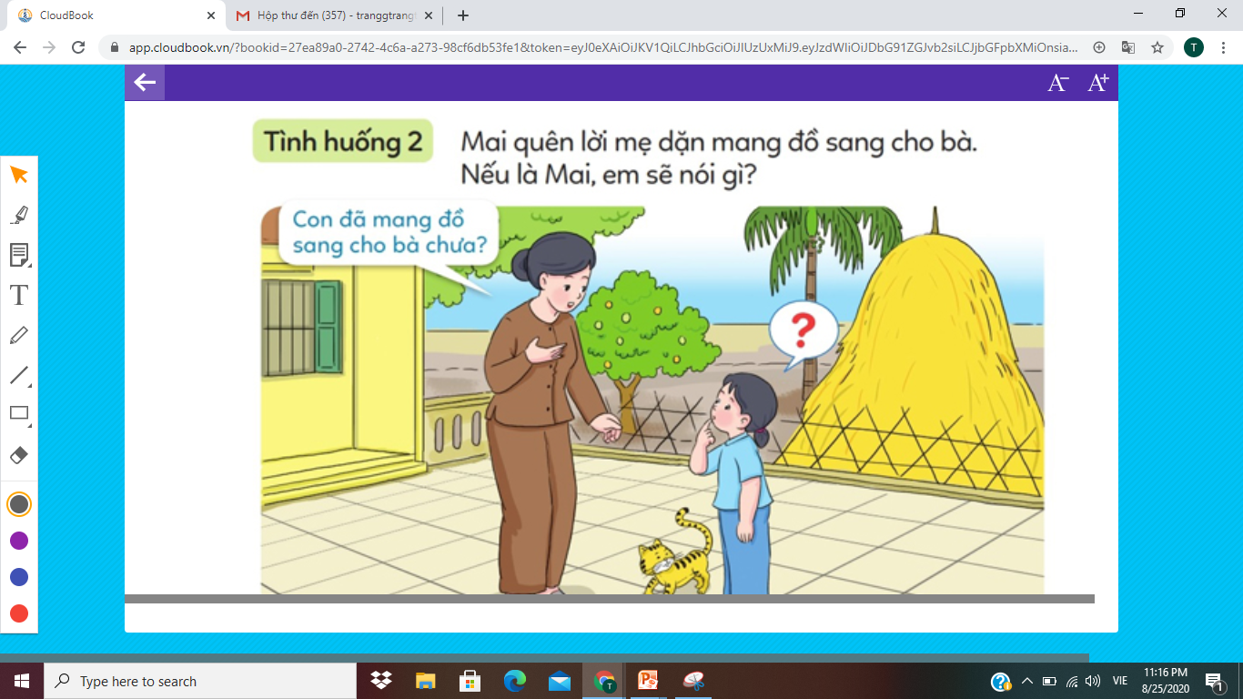
Tình huống 2
Mai quên lời mẹ mang đồ sang cho bà.
Nếu là mai, em sẽ nói gì?

Slide 15

Thảo luận nhóm

Slide 16
Tình huống 1: Cách xử lí phù hợp là Chi nên nói thật với bạn về lỗi của mình, xin lỗi và đề nghị cách sửa lỗi
VD: Dán lại vở cho bạn , hoặc nhờ mẹ mua vở mới cho bạn
Tình huống 2: Cách xử lí phù hợp là Mai nên nói thật với mẹ, xin lỗi mẹ với thái độ chân thành và đề nghị cách sửa lỗi
VD: Con xin lỗi mẹ ạ ! Con sơ ý đã quên lời mẹ dặn . Bây giờ con mang đồ sang cho bà ngay nhé

Slide 18
Môn: Đạo đức
Bài 10: Lời nói thật (tiết 3)
WELCOME

Slide 19
Tự liên hệ
1. Bạn đã bao giờ dũng cảm nói thật khi mắc lỗi chưa?
2. Khi đó bạn cảm thấy như thế nào?
3. Sau khi bạn nói thật, người đó có thái độ như thế nào?

Slide 20
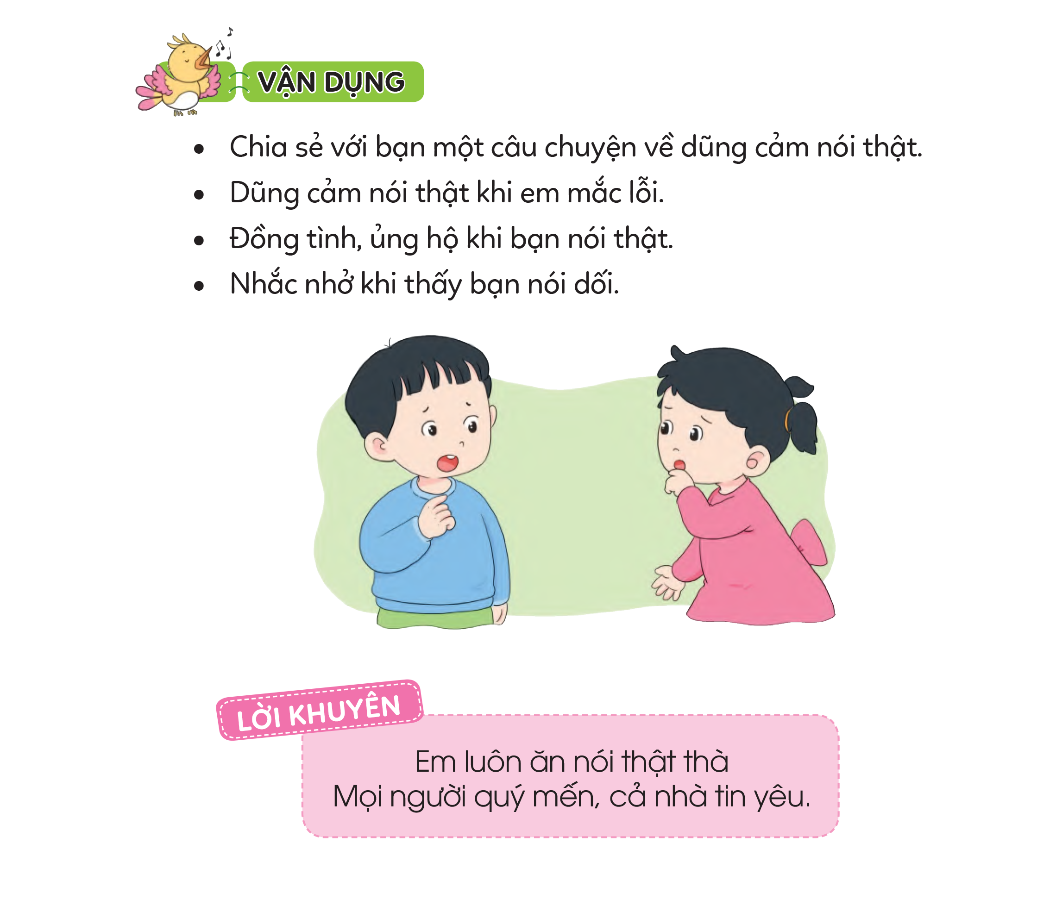

Slide 21

Dũng cảm nói thật trong một số tình huống không phải là điều dễ dàng. Tuy nhiên nếu em làm được điều đó, em sẽ cảm thấy lòng nhẹ nhàng, thanh thản và được mọi người tin cậy

